Slide 1
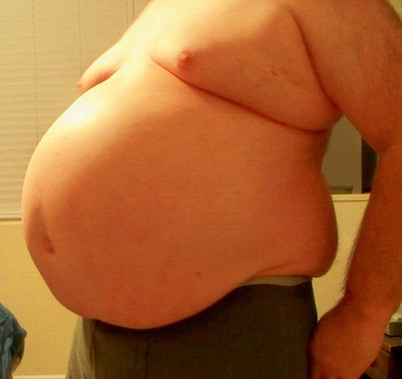
JunkFoodAnalyzer
„You are what you eat“
FWPM Webservices SS2015 – MEIlenstein Tag 4
Elfert / Konsek / staudt

Slide 2
Agenda
Beschreibung der Anwendungsfälle
Architektur: Komponenten und Schnittstellen
Geplante Webservices und Schnittstellendefinition
Arbeitseinteilung im Projektteam

Slide 3
Anwendungsfälle 1
Der User soll sich einloggen und ausloggen können
Der User soll in der Hauptansicht eine Liste von konfigurierten Speisen zur Auswahl gestellt bekommen
Der User soll zu allen Speisen eine Detailansicht öffnen können
Der User soll in der Detailansicht zusätzliche Zutaten zu bestehenden Speisen auswählen und hinzufügen können
Der User soll neue, eigene Speisen mit den angebotenen Zutaten erstellen können
Der User soll neue, eigene Speisen speichern können

Slide 4
Anwendungsfälle 2
Der User soll für neu angelegte Speisen Bilder hochladen können
Die App soll die Summen der Nährwerte pro Speise anzeigen
Die App soll die vorkonfigurierten Speisen sowie die von Usern gespeicherten Speisen anzeigen
Der Admin soll neue Zutaten und vorkonfigurierte Speisen anlegen können
Der Admin soll die angelegten Speisen und Zutaten verändern können

Slide 5
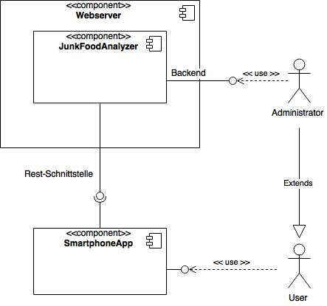
Architektur
Die JunkFoodAnalyzer-Applikation stellt eine REST-Schnittstelle bereit, die von der Smartphone-App genutzt wird.
Der Administrator greift über ein Webinterface auf das Backend zu.
Der User hat nur Zugriff auf die in der Smartphone-App bereitgestellten Funktionalitäten.

Slide 6
Web Services
User
JunkFood
Ingredients
Anlegen (post)
Login (get)
Logout (get)
Anlegen (post)
Editieren (put)
Ausgeben (get)
Löschen (delete)
Ausgeben (get)

Slide 7
Arbeitseinteilung
Harry
Andi
Basti
Dokumentation
App (activities)
Server aufsetzen
Webservices
Backend
Dokumentation
Datenbank-Design
App (activities)
Webservices
Dokumentation
Erstellung Android App
App UI
App (activities)
Webservices

